Slide 1
Павел Николаевич Яблочков —
замечательный российский изобретатель, конструктор и учёный
(1847-1894)
900igr.net

Slide 2
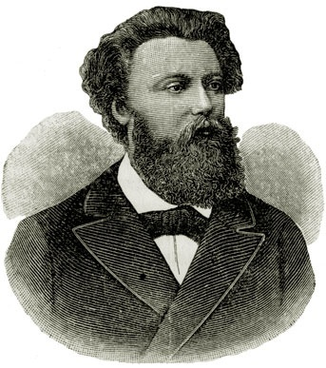
Изобрёл электрическую свечу
«свеча Яблочкова»

Slide 3
Оказал громадное влияние на развитие современной электротехники.

Slide 4
Изобрел дуговую лампу без регулятора — электрическую свечу
«свеча Яблочкова»,
чем положил
начало первой системе электрического освещения

Slide 5
Работал над созданием
электрических машин и химических источников тока.

Slide 6
Павел Яблочков родился 14 сентября 1847 года, в селе Жадовка, Сердобского уезда Саратовской губернии, в семье обедневшего мелкопоместного дворянина, происходившего из старинного русского рода.

Slide 7
С детства Павлик любил конструировать, придумал угломерный прибор для землемерных работ, устройство для отсчета пути, пройденного телегой.

Slide 8
Родители, стремясь дать сыну хорошее образование, в 1859 определили его во 2-ой класс Саратовской гимназии, обучался в Подготовительном пансионе и поступил в Николаевское инженерное училище в Петербурге, которое отличалось хорошей системой обучения и выпускало образованных военных инженеров. В июле 1871, Яблочков переехал в Москву и поступил на должность помощника начальника телеграфной службы Московско-Курской железной дороги.

Slide 9
Павел Николаевич Яблочков в 1874 открыл в Москве мастерскую физических приборов. «Это был центр смелых и остроумных электротехнических мероприятий, блестевших новизной », — вспоминал один из современников.
В 1875, когда Яблочков проводил опыты по электролизу поваренной соли с помощью угольных электродов, у него возникла идея более совершенного устройства дуговой лампы — будущей «свечи Яблочкова».
В конце 1875 финансовые дела мастерской окончательно расстроились и Яблочков уехал в Париж, где поступил на работу в мастерские академика Л. Бреге, известного французского специалиста в области телеграфии. Занимаясь проблемами электрического освещения, Яблочков к началу 1876 завершил разработку конструкции электрической свечи и в марте получил патент на нее.

Slide 10
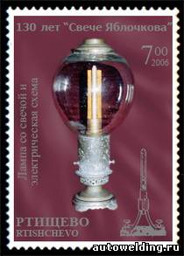
Свеча Яблочкова представляла собой два стержня, разделенных изоляционной прокладкой. Каждый из стержней зажимался в отдельной клемме подсвечника. На верхних концах зажигался дуговой разряд, и пламя дуги ярко светило, постепенно сжигая угли и испаряя изоляционный материал.
Свеча Яблочкова представляла собой два стержня, разделенных изоляционной прокладкой. Каждый из стержней зажимался в отдельной клемме подсвечника. На верхних концах зажигался дуговой разряд, и пламя дуги ярко светило, постепенно сжигая угли и испаряя изоляционный материал.
«Свеча Яблочкова»
Свеча Яблочкова»

Slide 11
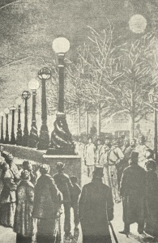
Свеча Яблочкова была очень неудобной по сравнению с электрической лампой, т.к. была недолговечна и излучала переменный световой поток. Позже были изобретены фонари с автоматической подменой свеч. За то подобное изобретение позволило использовать лампочки в массы, которые освещали улицы, площади, мегаполисы, театры, торговые центры

Slide 12
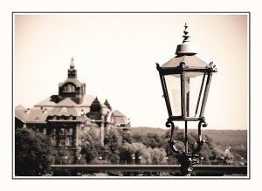

Slide 13
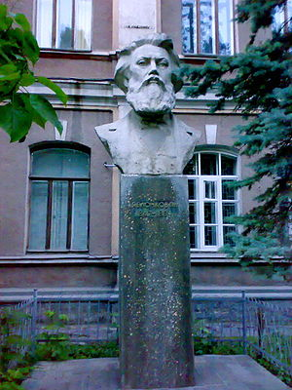
Яблочков был первым в мире изобретателем, который утвердил электрический свет в умах людей
Бюст П. Н. Яблочкова в Саратове возле колледжа радиоэлектроники

Slide 14
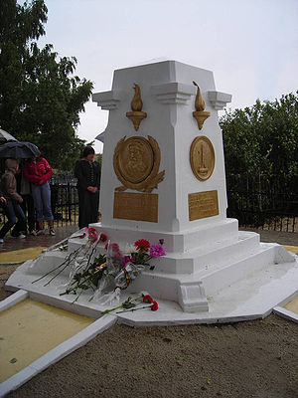
Яблочков прожил жизнь короткую и не очень счастливую. После «свечи» он работал очень много и в России, и за рубежом. Но ни одно другое его изобретение — не повлияло на прогресс техники столь сильно, как его «свеча»,— воистину великое открытие.

Slide 15
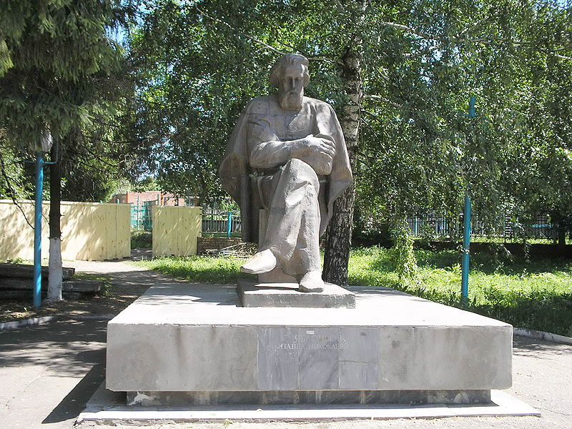
Памятник П. Н. Яблочкову в Сердобске

Slide 16
Павел Николаевич умер в Саратове от болезни сердца, когда ему было всего 47 лет. Говорят, последними его словами были: «Трудно было там, да нелегко и здесь». Мог ли думать бедный, забытый всеми изобретатель, слава которого отгорела так же быстро, как его «свеча», что и через сотни лет мы будем вспоминать о нем с глубоким уважением к его изобретениям, благодаря которым и появилось в наших словарях это новое слово — электротехника.

Slide 17
Викторина

Slide 18
быстро, как его «свеча», что и через сотню лет мы будем вспоминать о нем с глубоким уважением к его изобретениям, благодаря которым и появилось в наших словарях это новое слово — электротехника.
Павел Николаевич умер в Саратове от болезни сердца, когда ему было всего 47 лет. Говорят, последними его словами были: «Трудно было там, да нелегко и здесь». Мог ли думать бедный, забытый всеми изобретатель, слава которого отгорела так же быстро, как его «свеча», что и через сотню лет мы будем вспоминать о нем с глубоким уважением к его изобретениям, благодаря которым и появилось в наших словарях это новое слово — электротехника.
Павел Николаевич умер в Саратове от болезни сердца, когда ему было всего 47 лет. Говорят, последними его словами были: «Трудно было там, да нелегко и здесь». Мог ли думать бедный, забытый всеми изобретатель, слава которого отгорела так же быстро, как его «свеча», что и через сотню лет мы будем вспоминать о словарях это новое слово — электротехника.
.
1.В каком году родился Павел Николаевич Яблочков?
2.Как называется изобретение Яблочкова П.Н.?
3. Что такое клемма?
4. Как называется город, в котором жил и работал Яблочков, где поставили ему памятник?
5.Что принесло изобретение Яблочкова народу?

Slide 19
Спасибо за внимание

